Slide 1

Název školy | Základní škola praktická Rožnov pod Radhoštěm
Číslo projektu | CZ. 1. 07/1. 4.00/21.3751
Číslo materiálu | VY_32_INOVACE_239
Autor | Mgr. Romana Rybiařová
Název | Nejznámější světové internetové vyhledávače
Datum (období) | Březen 2014
Ročník | 8. a 9.ročník ZŠ praktická, lehké mentální postižení
Vzdělávací oblast | Informační a komunikační technologie
Anotace | Prezentace jako učební materiál je určena žákům 8. a 9. ročníku ZŠ praktické. V této prezentaci se žáci seznámí s nejznámějšími a nejpoužívanějšími světovými internetovými vyhledávači a službami, které poskytují.

Slide 2






Nejznámější vyhledávače ve světě:

Slide 3
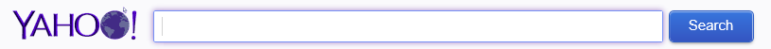
https://www.yahoo.com/
Něco málo z historie:
jde o vůbec první internetový portál, který kdy vznikl
vše začalo jako nevinný nápad, kterým si chtěli dva studenti oboru elektrického inženýrství David Filo a Jerry Yang, Standfordské univerzity, usnadnit vyhledávání ve World Wide Webu
v roce 1994 začali ve volném čase třídit internetové stránky do různých kategorií, což mělo pomoci jim i jejich přátelům s vyhledáváním
netrvalo to dlouho a tento katalog začalo využívat obrovské množství lidí, což začalo zatěžovat servery ve Standfordské univerzitě
proto se tito dva studenti rozhodli, že se tím budou zabývat podrobněji
ještě v roce 1994 založili firmu Yahoo!
sídlo firmy je v Sunnyvale v Silicon Valley v Kalifornii

Slide 4
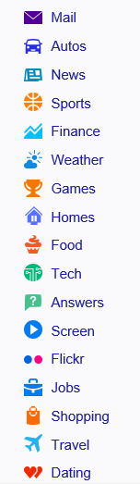
Název vyhledávače můžeme překládat hned dvěma způsoby a sice:
jako radostný výkřik
"Yahoo!"
nebo jako:
„Yet Another Hierarchical Officious Oracle“
volně přeloženo „Ještě jedno nadřazené dotěrné orákulum“
pozn: orákulum = věštba, proroctví, věštírna
Slogan:
Do you Yahoo?

Slide 5
Některé ze služeb:
charakteristické jsou zpravodajské zprávy - už na hlavní stránce vidíme nejnovější novinky z domova a ze světa
e-mailové služby
Yahoo Mail je zcela zdarma pro jakéhokoliv návštěvníka
při registraci do Yahoo Mail si zároveň vytváříme účet, který nám umožní přístup do ostatních služeb (např. sociální sítě)
počasí Yahoo Weather
automaticky nastaví předpověď počasí na oblast, kde žijeme
má i dlouhodobou předpověď, obsahuje různé grafy, z kterých můžeme pozorovat počasí za poslední měsíc
Vyhledávač Yahoo! stále patří mezi silné vyhledávací portály, ovšem už nikdy asi nebude na takové úrovni, jako Google, protože jednoduše tento vyhledávač zaspal dobu, ale kdo ví, třeba o něm ještě hodně uslyšíme

Slide 6
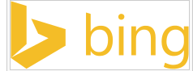
http://www.bing.com
je druhým největším vyhledávačem na internetu po vyhledávači společnosti Google
tento vyhledávač provozuje softwarový gigant Microsoft
vyhledávač byl uveden jako náhrada za Live Search 28. května 2009
můžeme zadat i internetovou stránku www.bing.cz, jelikož nás to automaticky přesměruje na www.bing.com.
Bing přináší oproti předchozím verzím vyhledávače mnoho změn, například možnost sdílet výsledky hledání prostřednictvím stránek Facebook a Windows Live.

Slide 7
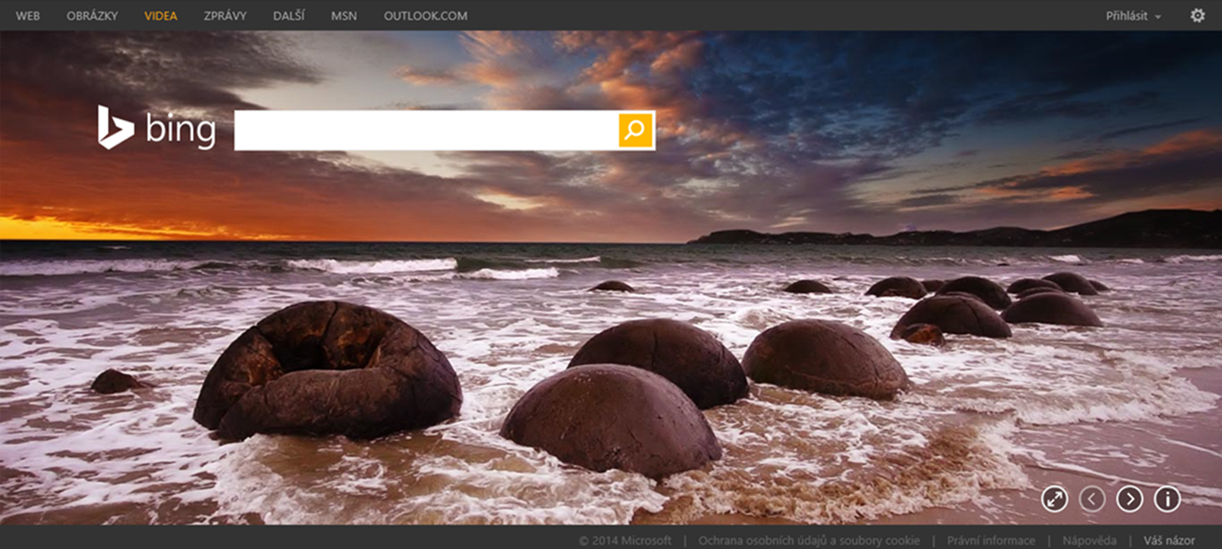
po zadání adresy se nám zobrazí stránka, kdy v centru uvidíme kolonku vyhledávače a v pozadí je velký obrázek, který se čas od času mění
nahoře nad obrázkem jsou vypsané základní služby
http://www.bing.com

Slide 8
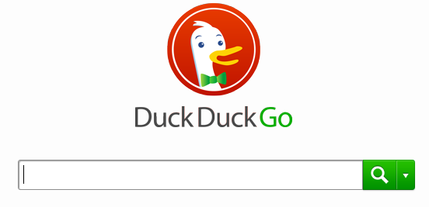
byl založen Gabrielem Weinbergerem v roce 2006
provoz byl zahájen 25.září 2008
je to internetový vyhledávač , který klade důraz na ochranu uživatelů, především jejich soukromí
klade také důraz na získávání informací z těch nejlepších zdrojů
sídlo provozující společnosti je v Paoli - Pennsylvania , Spojené státy americké
název společnosti pochází z dětské hry - kachny, kachny, husy .
Podívejte se na video, které vás seznámí s prohlížečem a jeho funkcemi:
https://duckduckgo.com/about

Slide 9
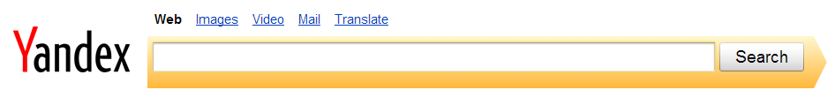
Yandex je jedním z největších internetových společností v Evropě
působí v Rusku, kde je nejpopulárnějším vyhledávačem
v prosinci 2013 bylo zaznamenáno 61,9% ze všech vyhledávání v Rusku
Yandex patří k pěti nejvýznamnějším světovým vyhledávačům
v současné době existuje více než 100 milionů uživatelů po celém světě
je provozován také na Ukrajině, v Kazachstánu, Bělorusku a Turecku
nabízí širokou škálu služeb i pro mobilní zařízení, včetně televizorů a online palubní automobilové počítače
http://yandex.com

Slide 10
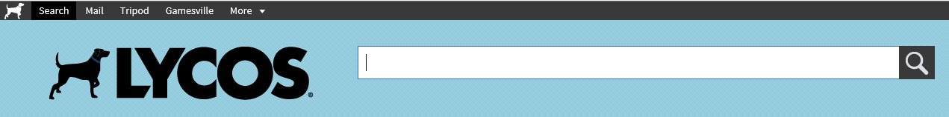
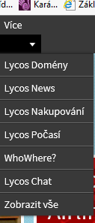
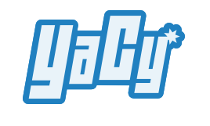
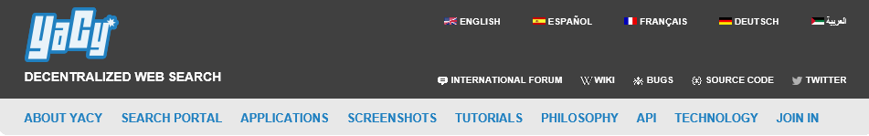
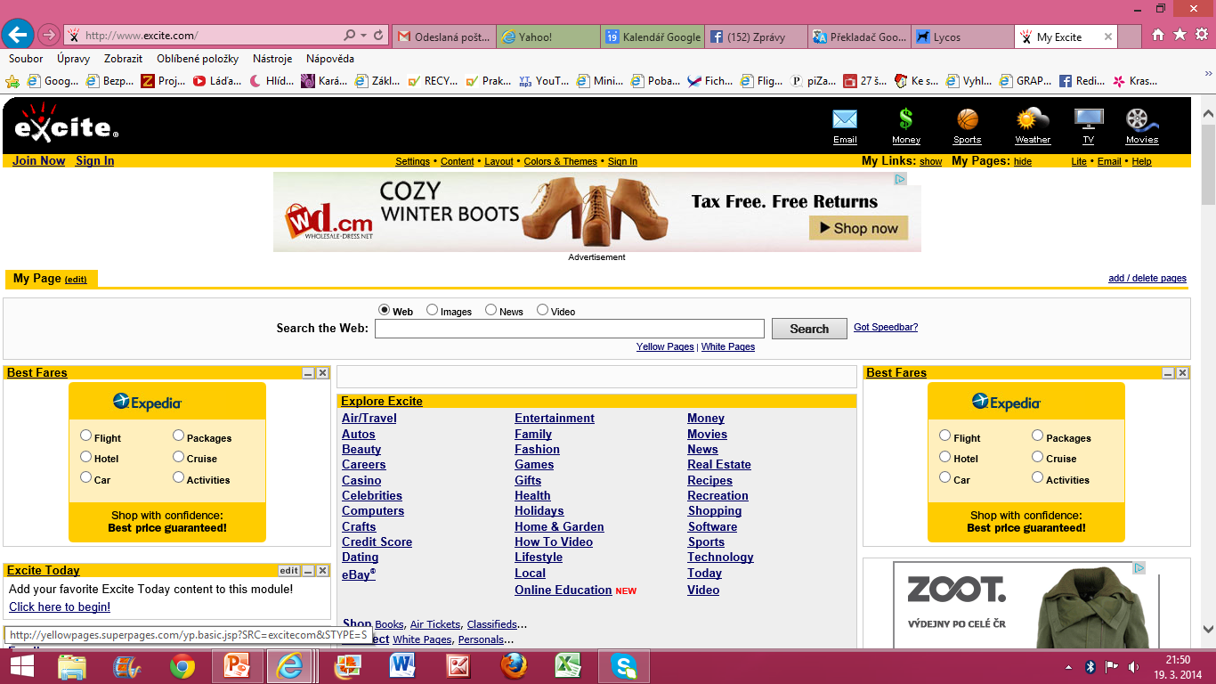
byl založen v roce 1994.
http://www.lycos.com/
Slogan:
Jdi na to!
http://yacy.de/
http://www.excite.com/

Slide 11
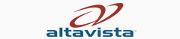

španělsky to znamená – „Vysoká vyhlídka“
byl to internetový vyhledávač, který vznikl 15. prosince 1995.
původní (dnes nefunkční) stránky byly na adrese: http://altavista.digital.com
v únoru 2003 koupila Altavistu firma Overture Services, Inc..
v květnu 2004 převzala Overture firma Yahoo!.
krátce po převzetí začala AltaVista používat vyhledávací databáze vyhledávače firmy Yahoo!

Slide 12
Zdroje:
Vlastní tvorba - printscreen
http://cs.wikipedia.org/wiki/Internetov%C3%BD_vyhled%C3%A1va%C4%8D

